Slide 1
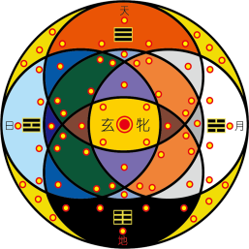
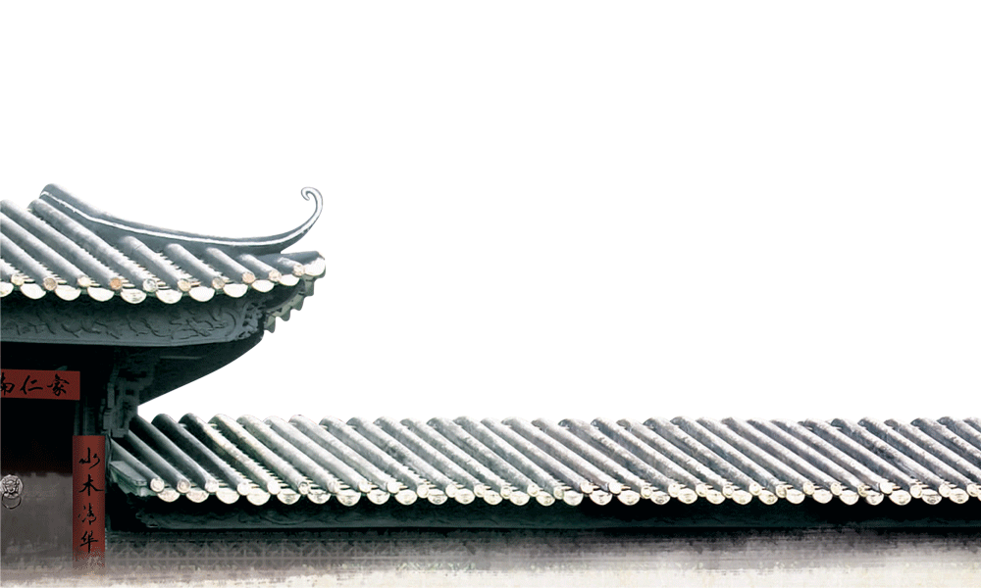

西 安 两 仪 文 化
诗经吟唱
诗经三百零五篇都是尹吉甫的作品，也都是他的自传；透过他的自传，使我们知道宣王三年（前825年）到幽王七年（前775年）这五十年间的史实。
击鼓（邶风）

Slide 2
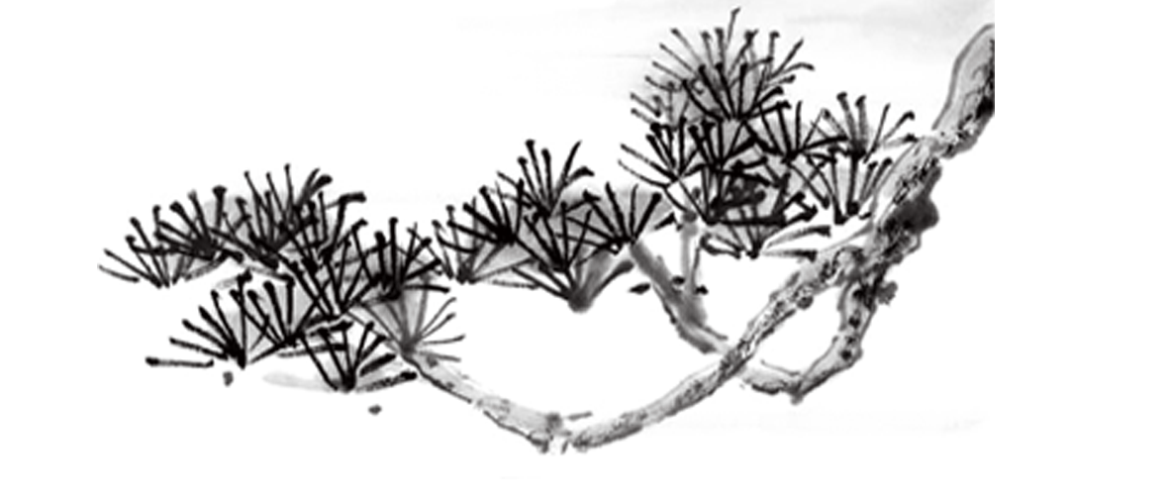
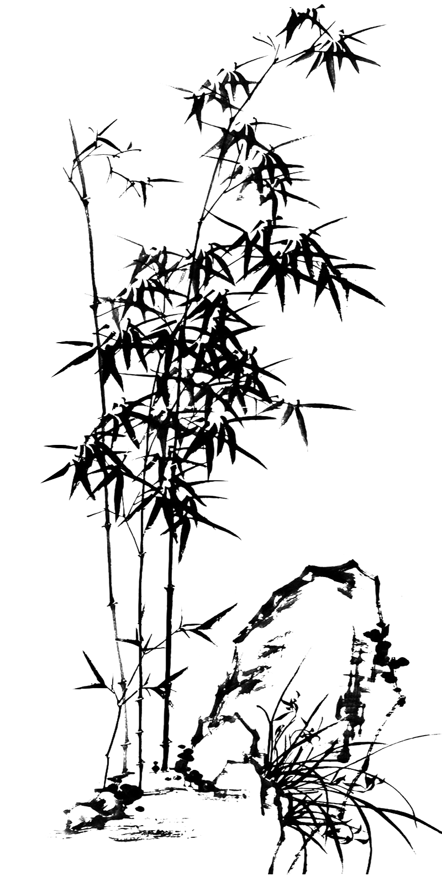

西 安 两 仪 文 化
壹
贰
叁
肆
伍
时间地点
人物事件
诗意解说
知识归纳
识字会意

Slide 3

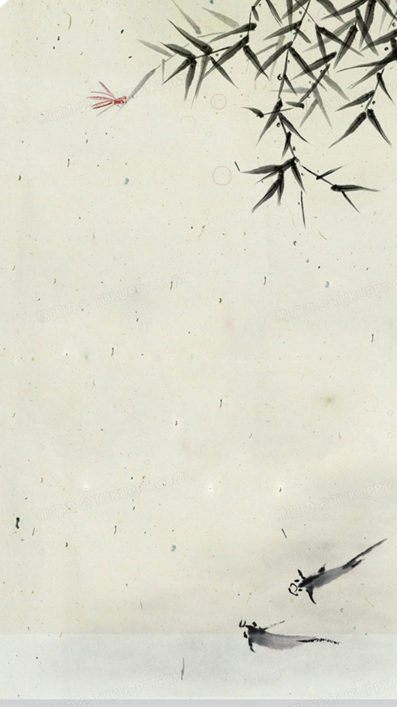
西 安 两 仪 文 化
壹
时间地点
时间
地点
宣王三年
漕今河南省滑县附近

Slide 4
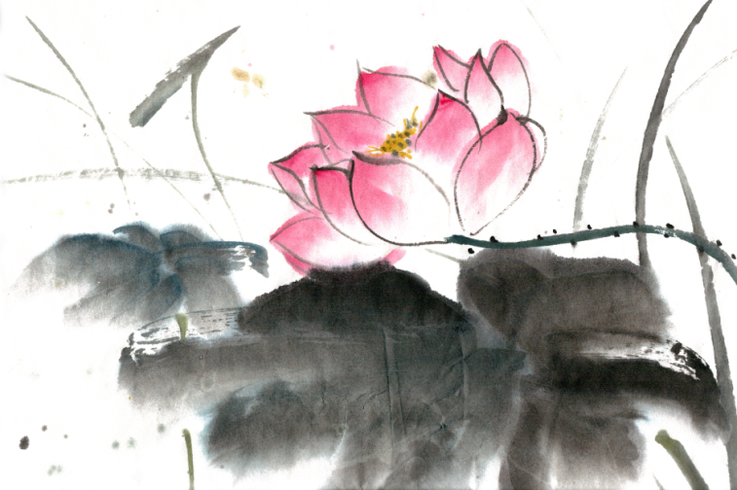
西 安 两 仪 文 化
贰
人物事件
人物:
尹吉甫
事件:
尹吉甫跟随孙子仲去和平陈国和宋国，仲氏不告而别，尹吉甫骑马去追她，在株林这个地方见到了 仲氏，写下了死生契阔，与子成说。执子之手，与子偕老的千古名句。
成语:
击鼓其镗，踊跃用兵。土国城漕，我独南行。
死生契阔，与子成说。执子之手，与子偕老。

Slide 5
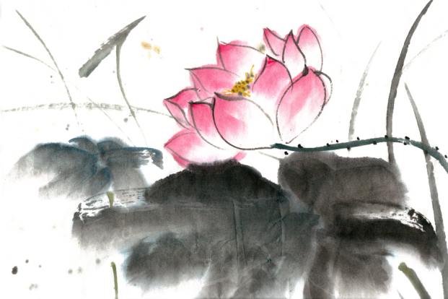
叁
诗意解说
西 安 两 仪 文 化
原文：
击鼓其镗，踊跃用兵。土国城漕，我独南行。
从孙子仲，平陈与宋。不我以归，忧心有忡。
爰居爰处？爰丧其马？于以求之？于林之下。
死生契阔，与子成说。执子之手，与子偕老。
于嗟阔兮，不我活兮。于嗟洵兮，不我信兮。
解说：
鼓声敲得镗镗地响，欢乐地在练武。
跟随孙子仲去和睦陈宋，可是回到卫的时候，不让我一起回去，使我忧愁的不得了。
她在这里居，她在这里住，可是再来找她的时候，不见了她的马。急忙地来追寻，终在株野的林下找到了。
曾经与你相好，死生离合，与你彼此相悦。咱们手牵着手，白头偕老。
现在离别了，不再与我见面了！现在远离了，不再相信我了！

Slide 6


西 安 两 仪 文 化
土国城漕的漕是今天的河南省滑县。孙子仲 ：孙氏出自姬姓，卫康叔八世孙 ：卫武公=共伯和（共伯是和的封号）。生了公子=惠孙。卫武公的儿子就是孙子仲，也就是公子惠孙。惠孙的孙是辈分，卫武公的长子叫扬，次子叫仲。对卫釐侯而言，仲就是老二，也就是他的第二个孙子。说明惠孙是卫釐侯的第二个孙子，而卫釐侯是卫武公的父亲。
这首诗是讲述仲氏与尹吉甫初相识，尹吉甫要跟仲氏的父亲孙子仲去平陈与宋，仲氏不告而别，尹吉甫去追她，在株林追到她后，表达他对她深切感情的诗。
而子仲说的就是惠孙，子仲之子说的就是孙子仲的女儿仲氏。
之所以诗人称他为孙子仲是因为到了惠孙的孙子武仲乙的时候受到诗经影响就拿惠孙的孙字做姓了。
春秋时，诗经已经成为士大夫必读的课本。等于圣经一样，以诗经中的名字命名的，比比皆是。
如诗经中有家父，春秋也有家父。武仲乙知道诗经中的孙子仲就是他的祖父，引以为荣，也就把他的姓改成了孙。
肆
卫釐侯=爷爷 卫武公=父亲 孙子仲就是惠孙=孙子
知识归纳

Slide 7
西 安 两 仪 文 化
陈国=今河南省淮阳县 宋国=今河南省商丘县
古时，长子在国，不封藩地。
周宣王复兴与卫国有莫大的关系。南仲、方叔。召伯、召虎、蹶父、仲山甫、尹吉甫都是宣王复兴的中坚。
而他们不是卫国人就是南燕人或者是与卫国有关系的人。
卫国的共伯和也就是卫武公与周公、召公共同扶立宣王为王。所以宣王复兴就是从平陈与宋开始的。
周宣王复兴两大劲敌=西北的玁狁+东南的淮夷。 玁狁在宣王三年时已经快侵犯到镐京，所以先驱逐。
而淮夷趁机把这时的安徽、江苏和山东一带都占领了。陈和宋位置在南北的
要害之地。因此必须先平定陈宋，才能集中力量对付玁狁。下一篇清人的清人在
彭的彭就指宋国的彭城。
诗经=活生生表现诸侯怎么复周宗的实际情形。
肆
知识归纳

Slide 8
西 安 两 仪 文 化
击鼓实际要表现的是在平陈与宋时的一个恋爱故事。要明白这个故事必须了解下边的知识。
现在流行诗经次第是周乐的次第。周乐次第=十五国风、大小雅、三颂。都是周乐。换言所谓诗谱=周乐。
乐章是断章取义，并不是真正的诗意。可是自从毛序、郑笺把它当成诗谱，要在其中寻找诗意就南辕北辙了。因此始终解释不通。 咱们课程是根据李辰冬先生研究方法来进行。方法如下：
把诗305篇贯通来看，凡是有陈宋两国地名的诗统统列出来，归纳到一起就发现了事迹的全貌。
具体说明参考下图。
肆
知识归纳

Slide 9
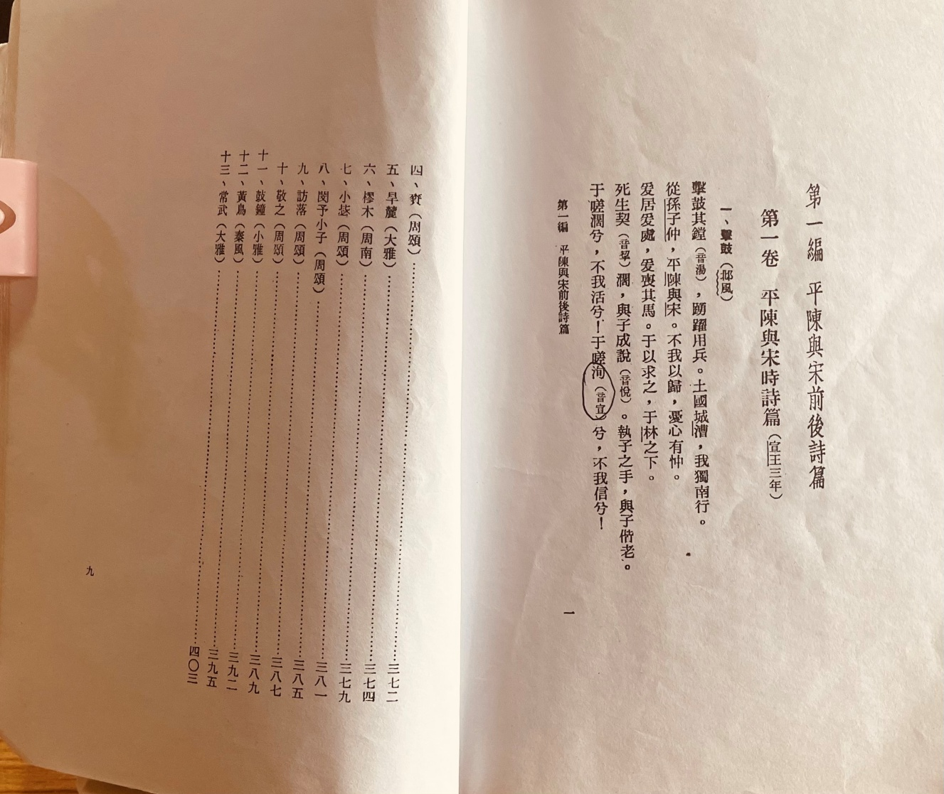
西 安 两 仪 文 化
肆
知识归纳

Slide 10
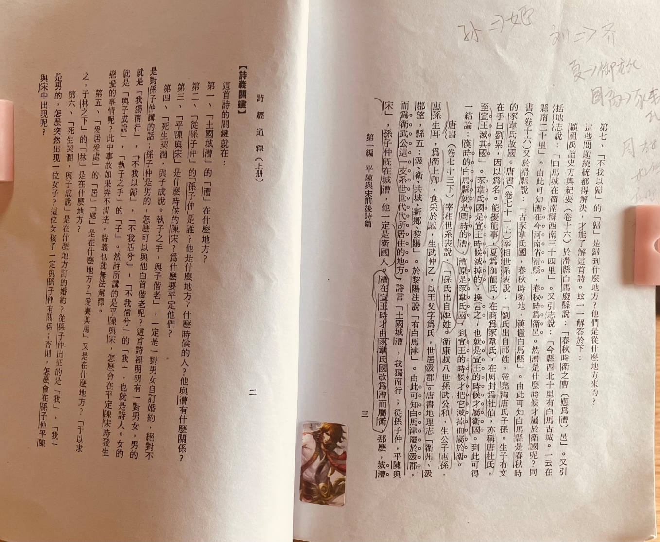
西 安 两 仪 文 化
肆
知识归纳

Slide 11
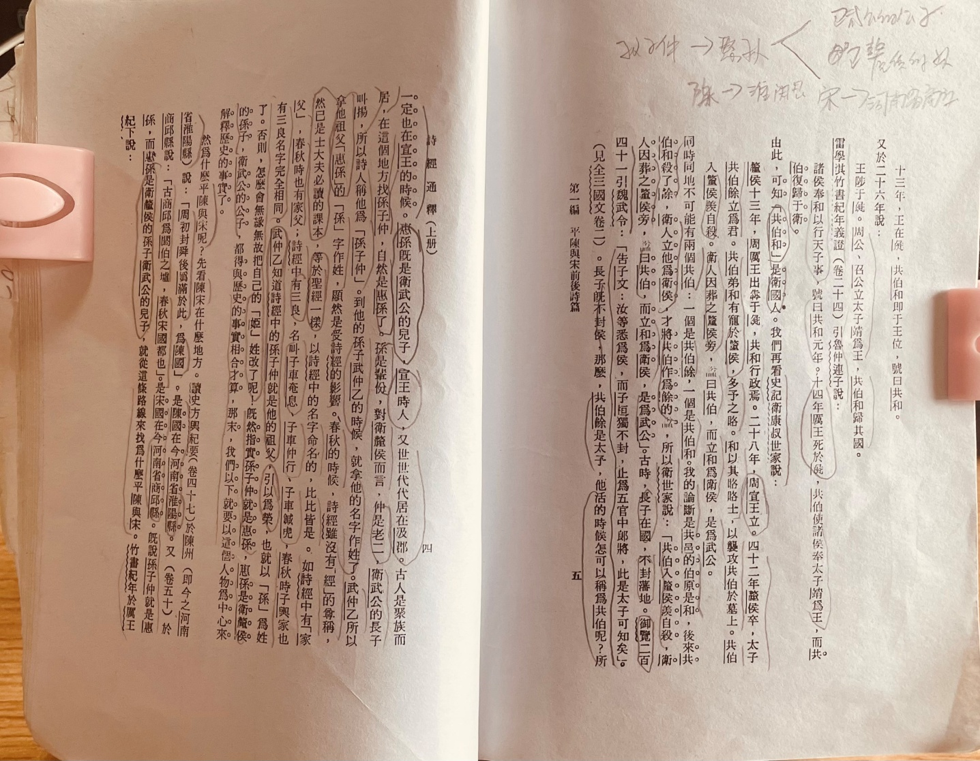
西 安 两 仪 文 化
肆
知识归纳

Slide 12
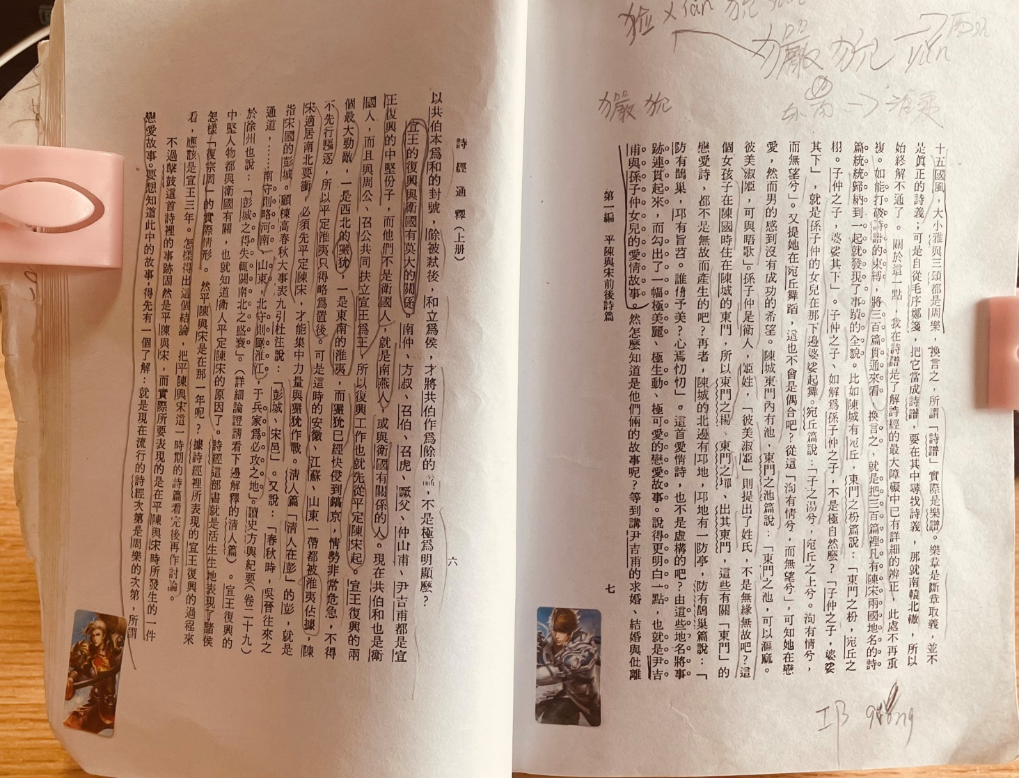
西 安 两 仪 文 化
肆
知识归纳

Slide 13
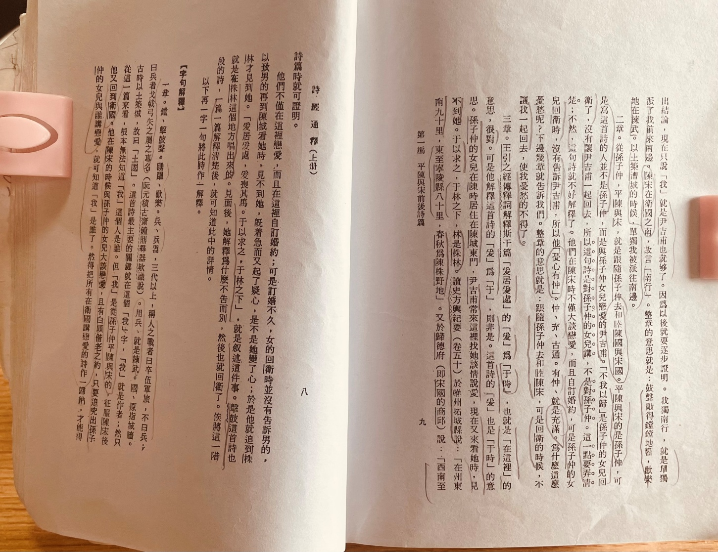
西 安 两 仪 文 化
肆
知识归纳

Slide 14
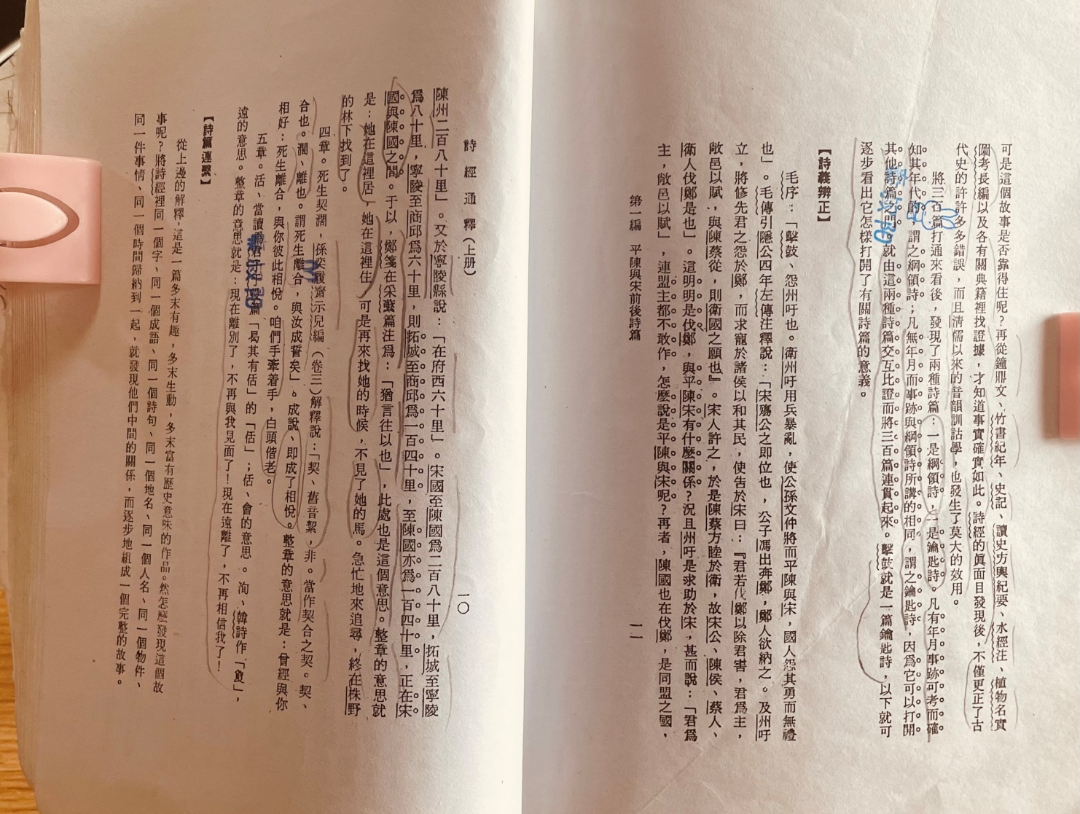
西 安 两 仪 文 化
肆
知识归纳

Slide 15
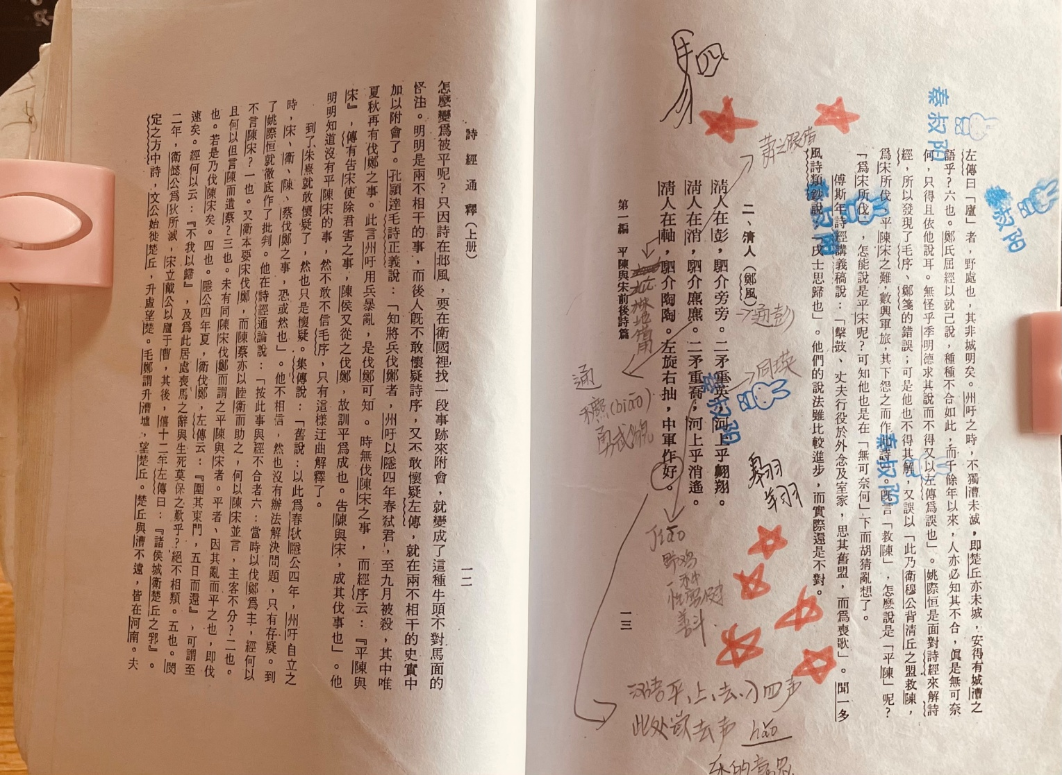
西 安 两 仪 文 化
肆
知识归纳

Slide 16
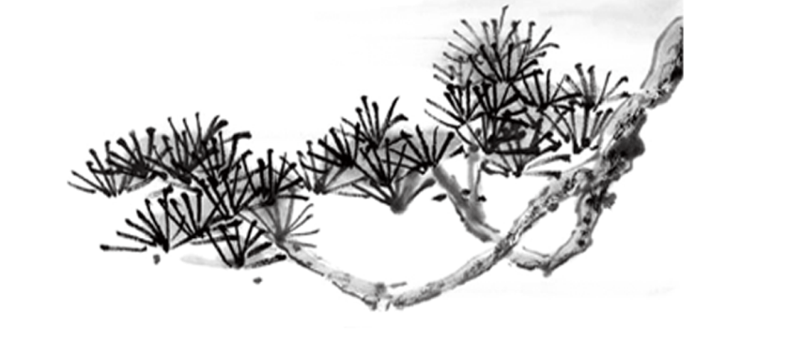
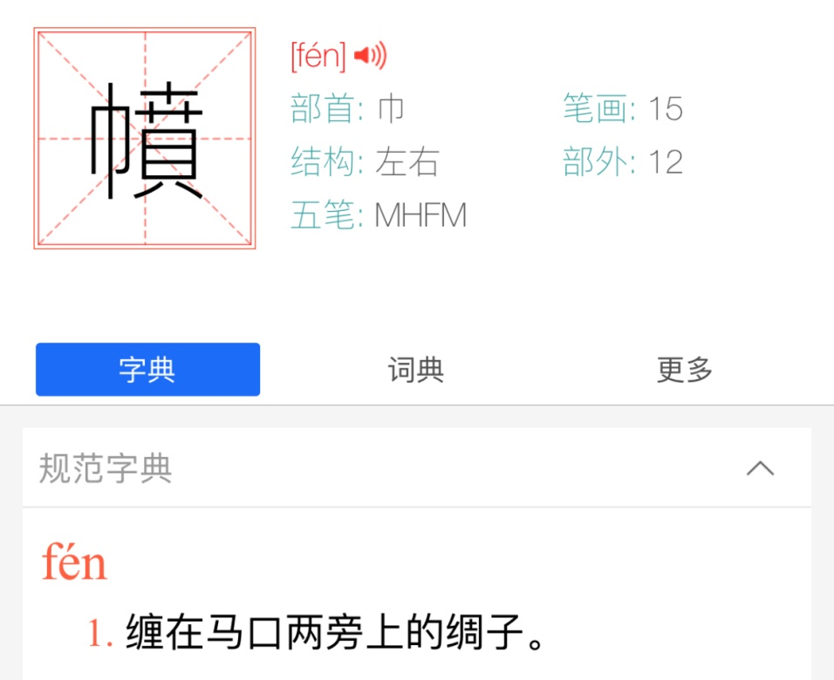
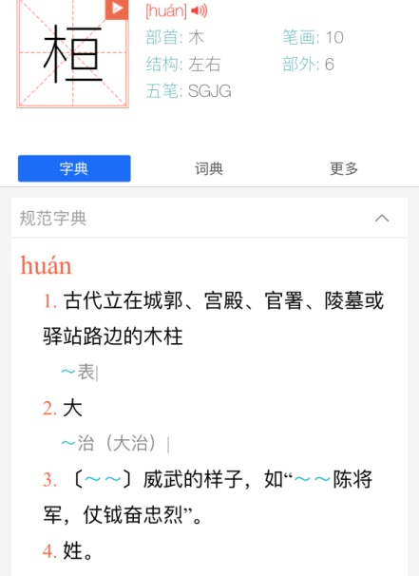
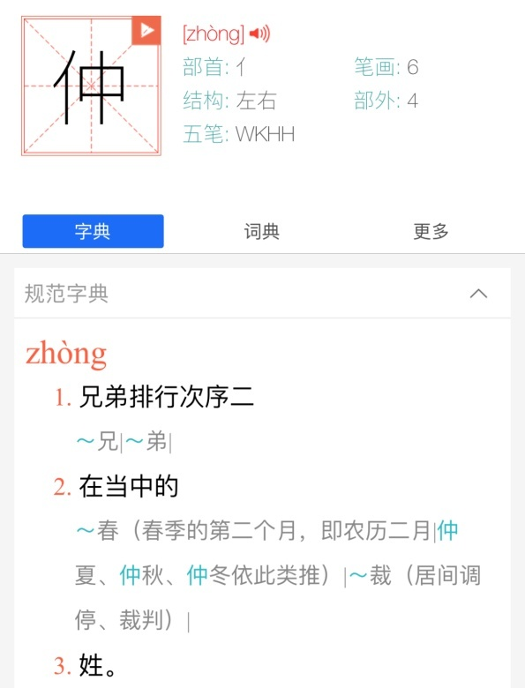
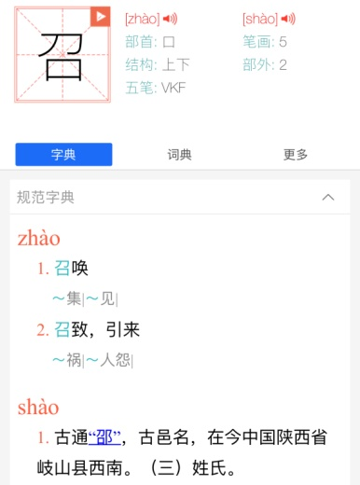
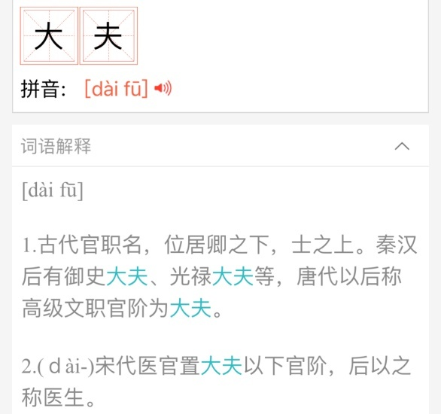
西 安 两 仪 文 化
伍
识字会意

Slide 17
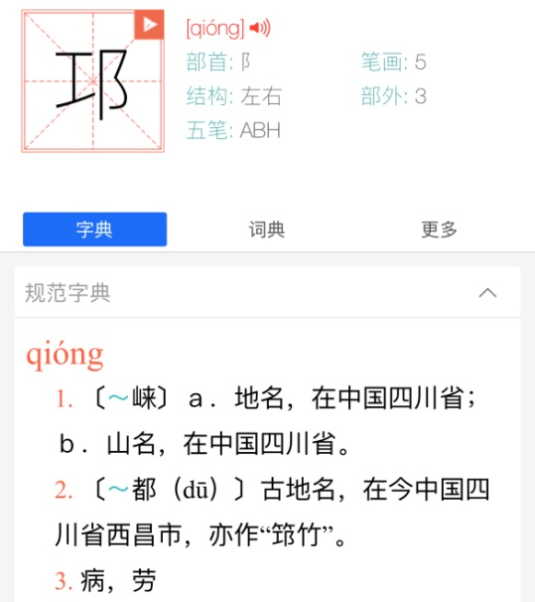
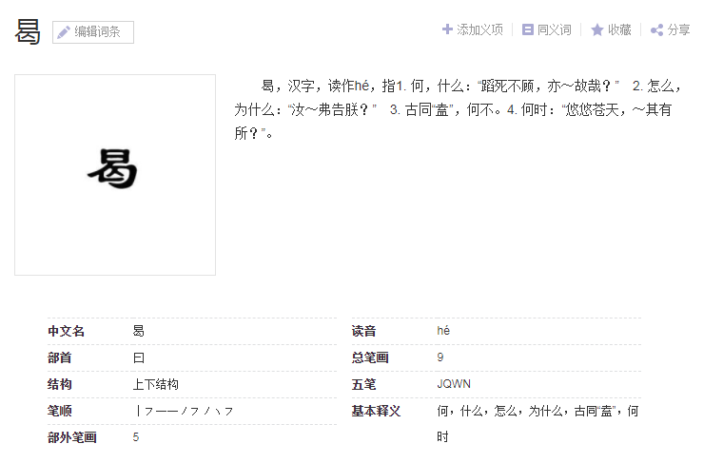
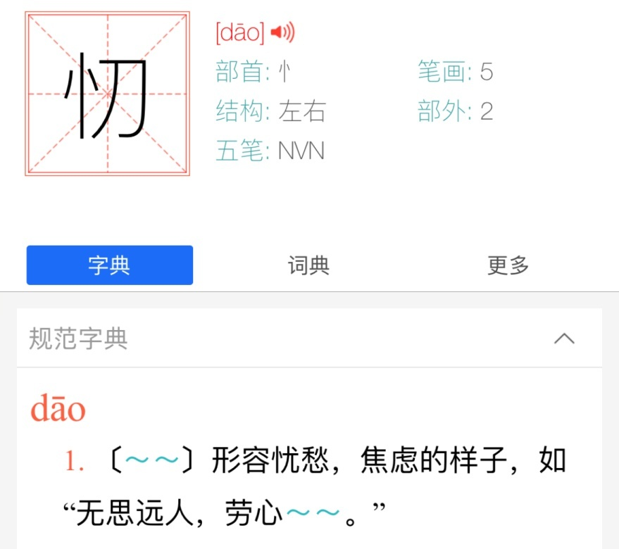
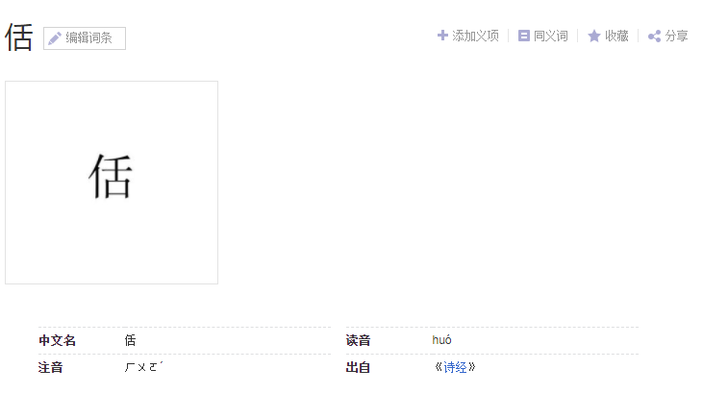
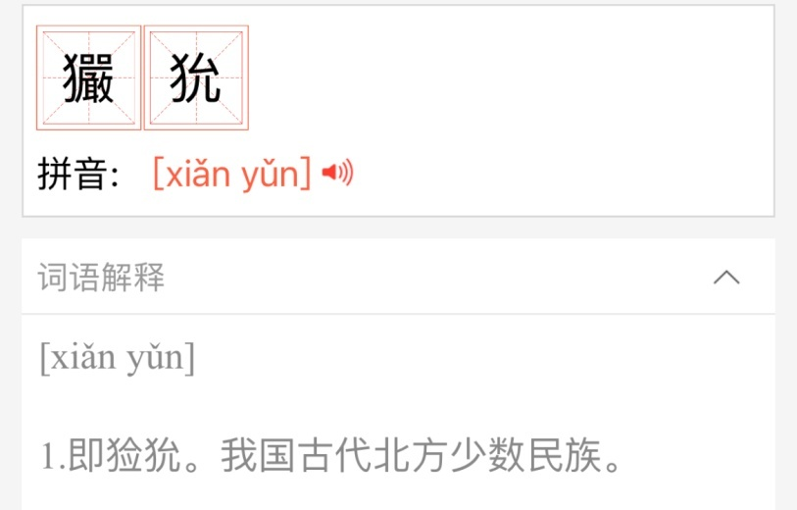
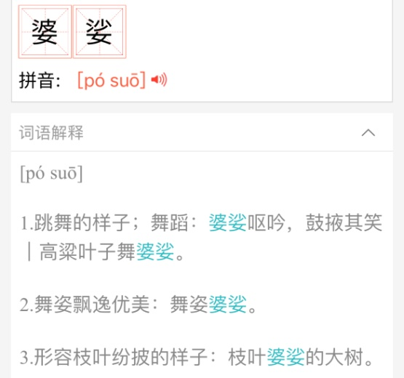
西 安 两 仪 文 化
伍
识字会意

Slide 18
西 安 两 仪 文 化
謝謝體會

